Slide 1

Готовимся к сдаче квартальной отчетности 2026: изменения по НДС, ЭСФ и СНТ в типовых решениях 1С.
ФИО Докладчика

Slide 2

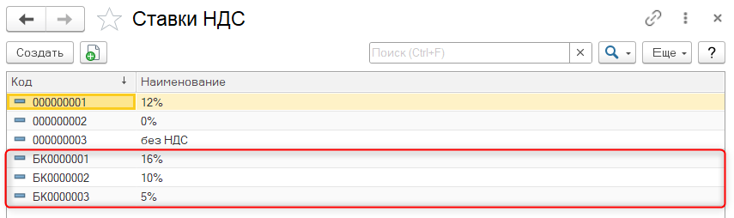
Ставки НДС в 2026 году
Notes:
В соответствии со статьей 503 НК РК, в типовых решениях в справочник Ставки НДС добавлены новые ставки (16%, 10%, 5%), начиная с релизов:
3.0.69.1 – «1С:Бухгалтерия 8 для Казахстана»;
2.4.5.17 – «1С:ERP Управление предприятием 2 для Казахстана»;
2.4.5.17 – «1С:Комплексная автоматизация для Казахстана»;
3.4.5.17 – «1С:Управление торговлей 8 для Казахстана»;
2.3.10.5 – «1C:Розница для Казахстана».

Slide 3
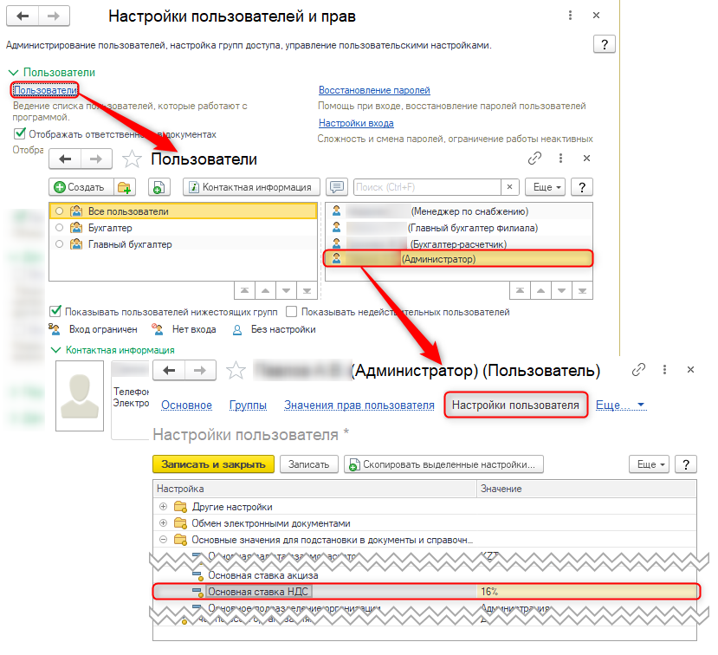
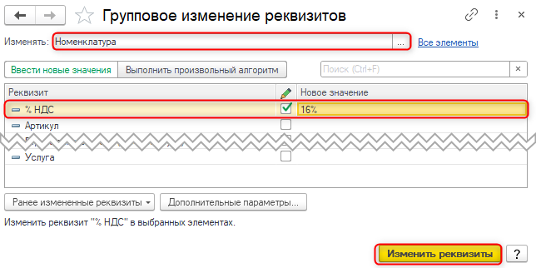
Ставки НДС в 2026 году
Notes:
Для корректной автоподстановки основной ставки НДС в документах в конфигурации «1С:Бухгалтерия 8 для Казахстана» необходимо выполнить следующие действия:
для элементов справочника Номенклатура изменить ставку НДС с помощью обработки Групповое изменение реквизитов (раздел Администрирование - Обслуживание - Корректировка данных);
в настройках прав пользователя изменить основную ставку НДС (Настройки пользователя - Основные значения для подстановки в документы и справочники - Основная ставка НДС).

Slide 4
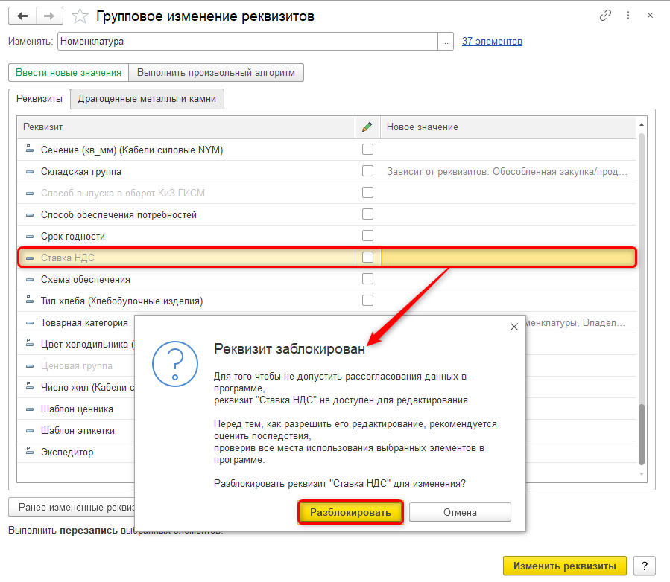
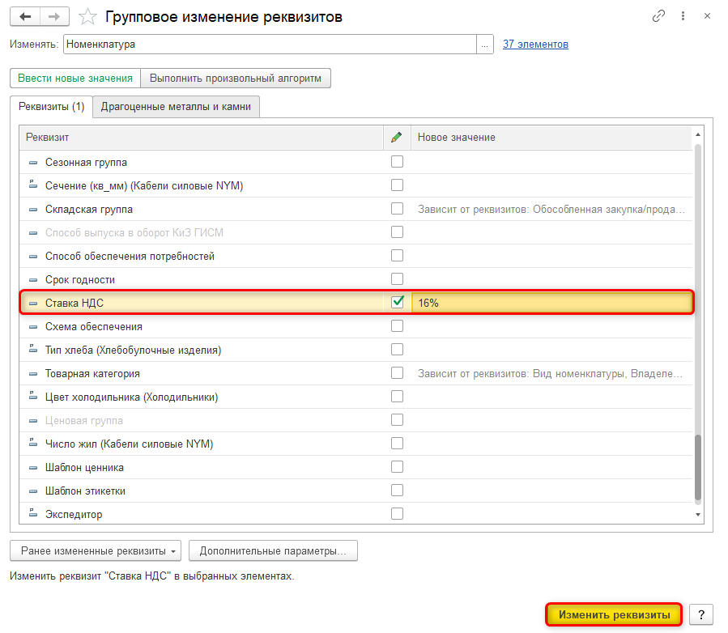
Ставки НДС в 2026 году
Notes:
Изменить ставку НДС одновременно для нескольких позиций номенклатуры или в целом для группы номенклатуры в конфигурациях «1С:ERP Управление предприятием 2 для Казахстана» и «1С:Комплексная автоматизация для Казахстана» можно при помощи сервиса Групповое изменение реквизитов, расположенного в разделе НСИ и администрирование – Администрирование – Обслуживание – Корректировка данных.
Реквизит Ставка НДС для элементов справочника Номенклатура по умолчанию заблокирован для изменения (отображается серым цветом). При попытке ввода нового значения ставки НДС приложение сообщает, что реквизит заблокирован и в открывшемся окне предупреждения предлагается разрешить редактирование реквизита Ставка НДС.
Далее следует установить признак для реквизита Ставка НДС и в столбце Новое значение указать размер ставки 16 %.

Slide 5
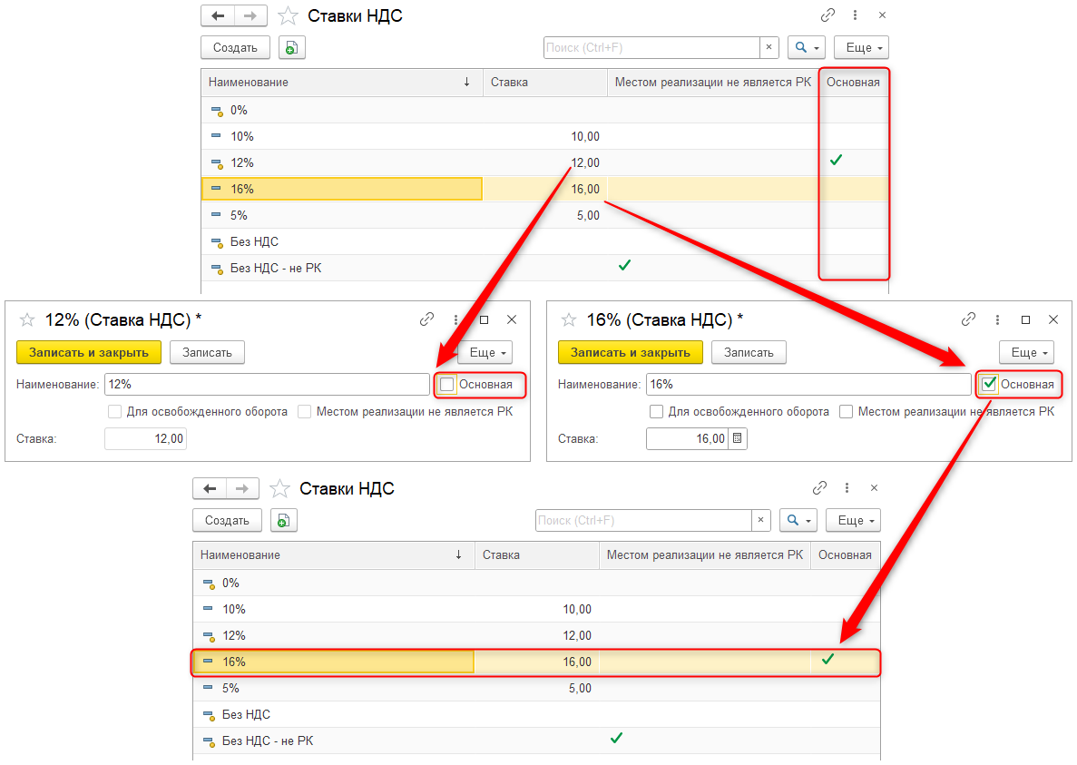
Ставки НДС в 2026 году
Notes:
Начиная с релиза 2.4.5.17 «1С:ERP Управление предприятием 2 для Казахстана» и «1С:Комплексная автоматизация для Казахстана» для ставок НДС был добавлен признак Основная. Учитывая, что в 2026 году применяемая ставка НДС зависит от вида деятельности предприятия (дифференцированные ставки), пользователь самостоятельно отмечает основную ставку для своего предприятия. У предприятия может быть отмечена только одна основная ставка (либо не отмечена никакая из ставок).

Slide 6
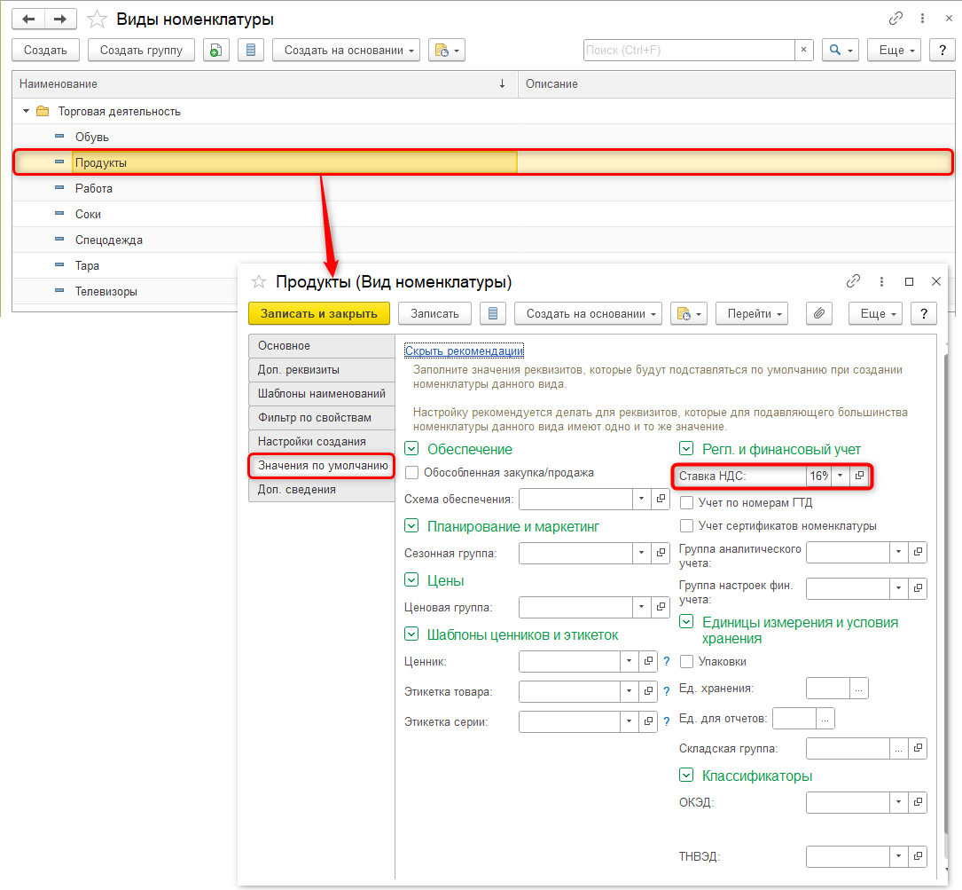
Ставки НДС в 2026 году
Notes:
Чтобы ставка НДС автоматически подставлялась при создании новой номенклатуры в конфигурациях «1С:ERP Управление предприятием 2 для Казахстана» и «1С:Комплексная автоматизация для Казахстана», ее можно задать в элементах справочника Виды номенклатуры (этот реквизит обязателен для номенклатуры) раздел НСИ и администрирование – НСИ – Классификаторы номенклатуры – Виды номенклатуры.
На закладке Значения по умолчанию элемента справочника Виды номенклатуры в разделе Регл. и финансовый учет в поле Ставка НДС необходимо выбрать значение 16%.

Slide 7
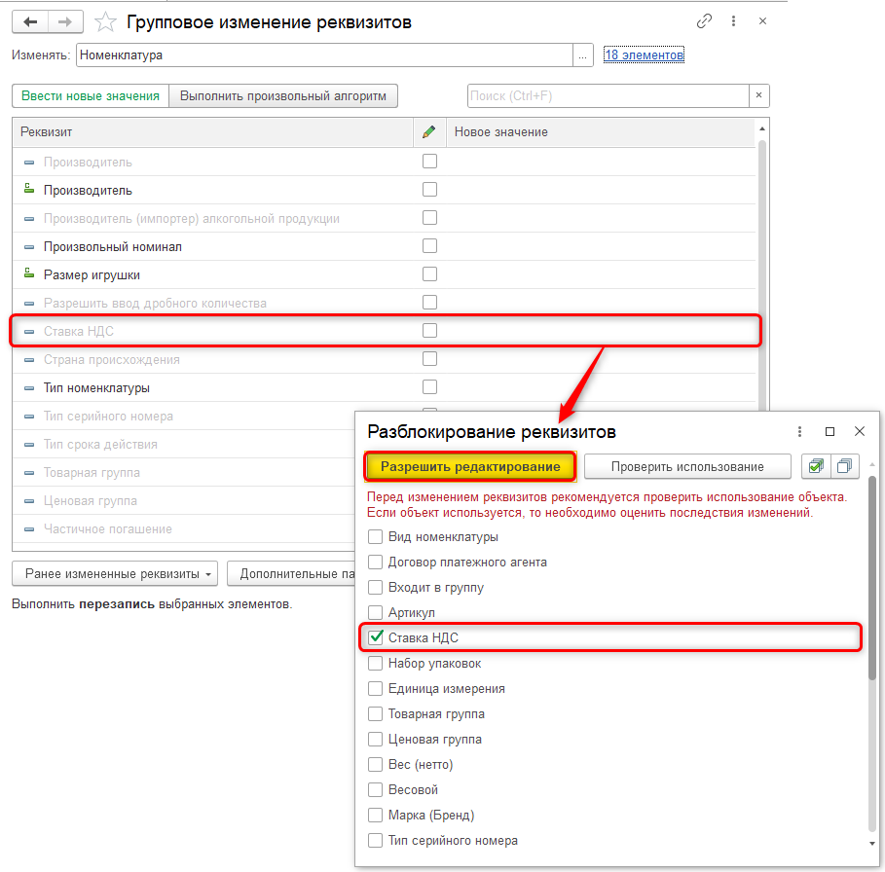
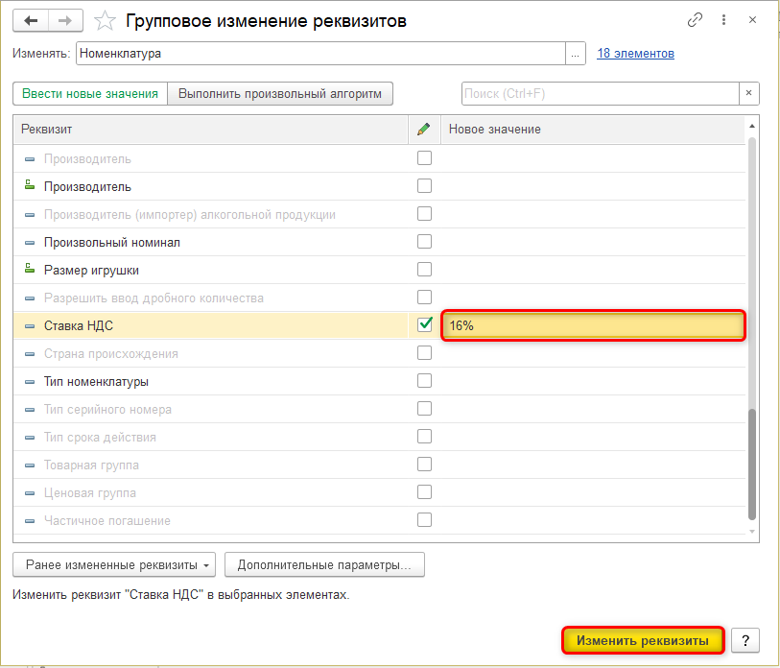
Ставки НДС в 2026 году
Notes:
В 1С:Рознице для Казахстана изменить ставку НДС для нескольких позиций номенклатуры или в целом для группы номенклатуры можно при помощи сервиса Групповое изменение реквизитов, расположенного в разделе Администрирование – Обслуживание – Корректировка данных.
Для этого необходимо разрешить редактирование реквизита Ставка НДС и установить признак для реквизита Ставка НДС, далее в столбце Новое значение указать размер ставки 16 %.

Slide 8
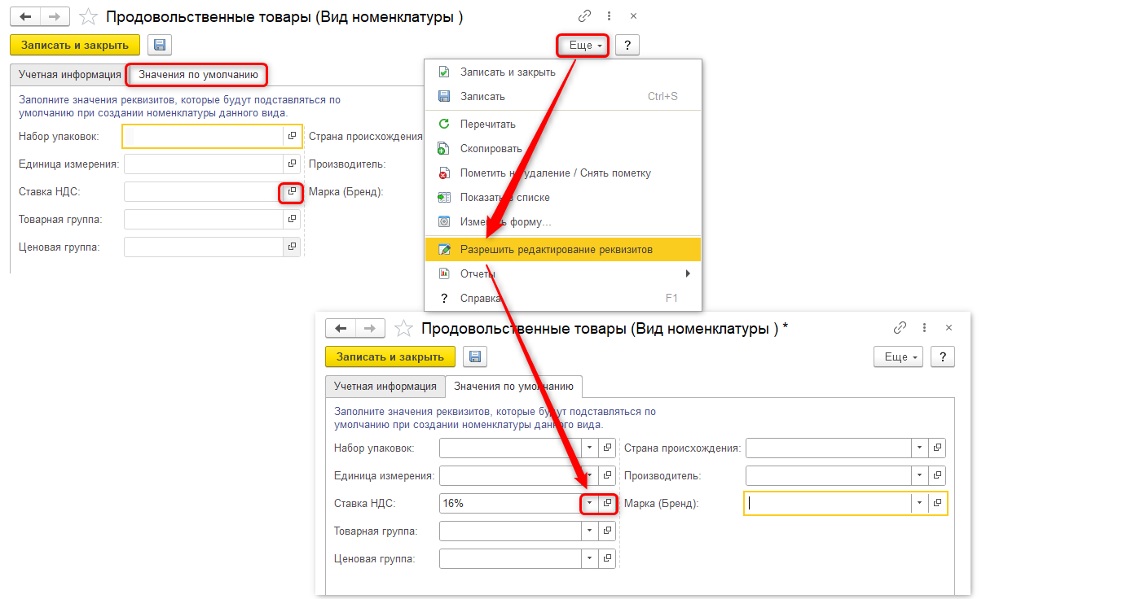
Ставки НДС в 2026 году
Notes:
В 1С:Рознице для Казахстана также Ставка НДС задается в элементах справочника Виды номенклатуры и затем автоматически подставляется при создании новых позиций Номенклатуры.
Для этого на закладке Значения по умолчанию элемента справочника Виды номенклатуры в поле Ставка НДС необходимо выбрать значение 16%.
Реквизит Ставка НДС при открытии формы не доступен для изменения, включить режим редактирования можно по кнопке Еще – Разрешить редактирование реквизитов.

Slide 9
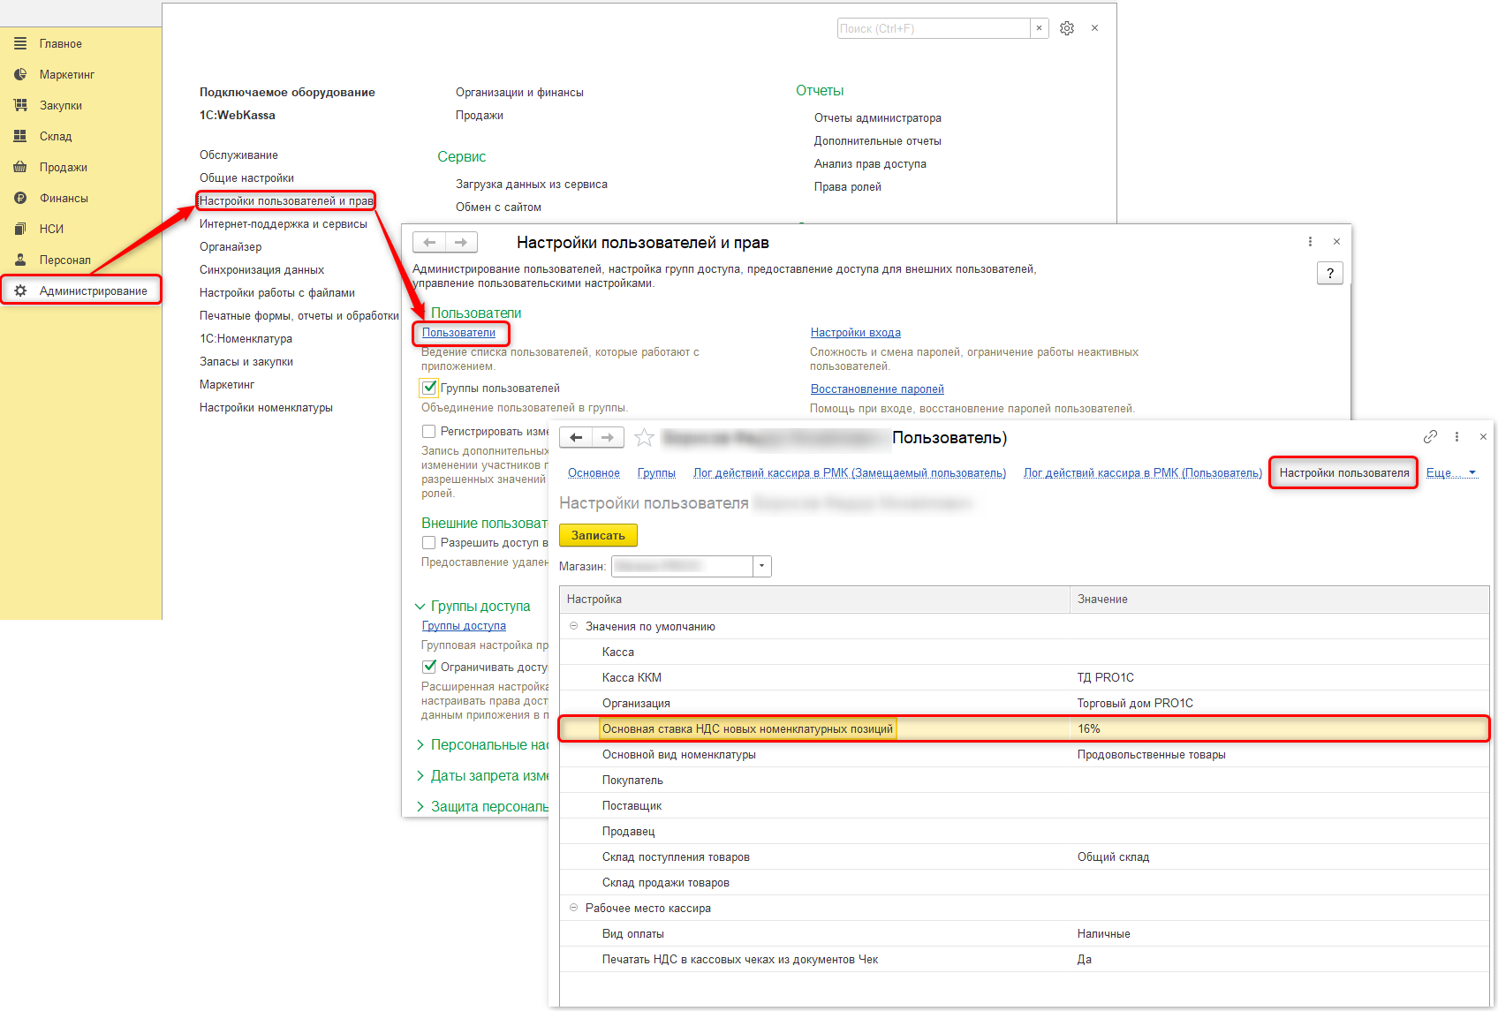
Ставки НДС в 2026 году
Notes:
Также при создании новых элементов справочника Номенклатура может применяться ставка НДС, указанная как Основная ставка НДС новых номенклатурных позиций в разделе Значения по умолчанию в Настройках пользователя (Администрирование - Настройка пользователей и прав - Пользователи).

Slide 10
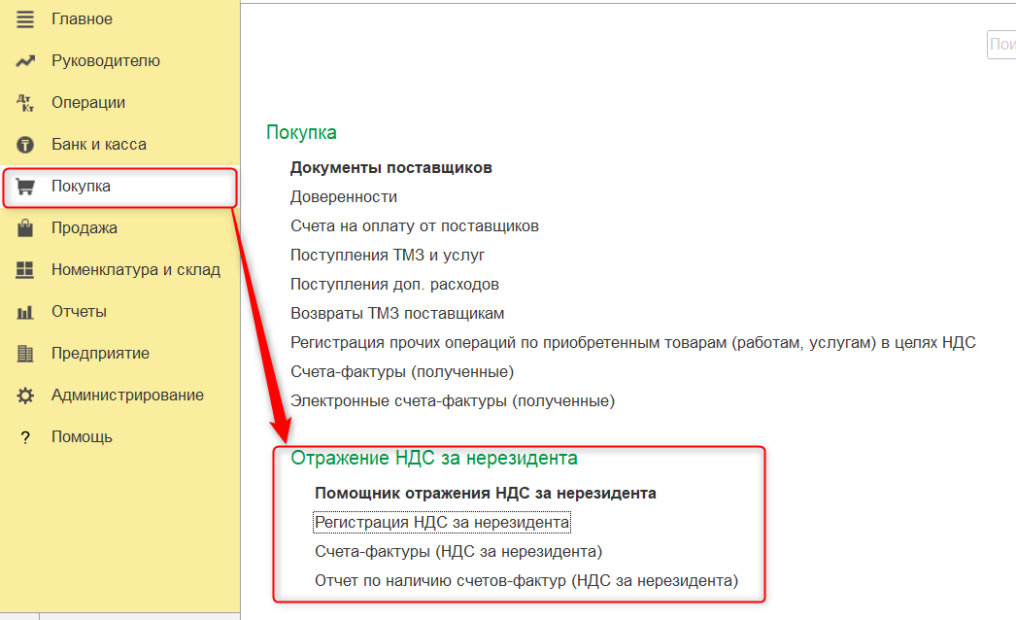
ЭСФ по услугам, приобретенным у нерезидента
Notes:
С 1 января 2026 года получатель работ, услуг, от нерезидента, являющийся плательщиком НДС, обязан выписывать ЭСФ за нерезидента в случае, если (п. 1 ст. 454 НК РК):
услуги и работы оказываются на возмездной основе и местом реализации является РК;
оборот, является облагаемым оборотом по НДС.
Начиная с релиза 3.0.69.1 конфигурации «1С:Бухгалтерия 8 для Казахстана», реализована возможность выписки ЭСФ за нерезидента.
Для удобства пользователя, документы в целях отражения НДС за нерезидента размещены в отдельном подразделе Отражение НДС за нерезидента, раздела Покупка.

Slide 11
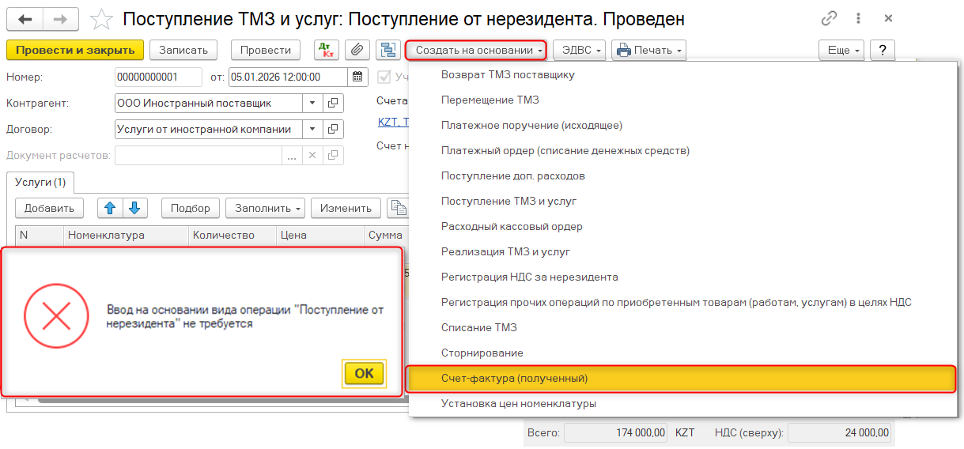
ЭСФ по услугам, приобретенным у нерезидента
Notes:
Поступление работ, услуг от нерезидента в учетной системе отражается документом Поступление ТМЗ и услуг с видом Поступление от нерезидента.
Обратите внимание! Исключена возможность создания счета-фактуры на основании документа Поступления ТМЗ и услуг с видом операции Поступление от нерезидента.

Slide 12
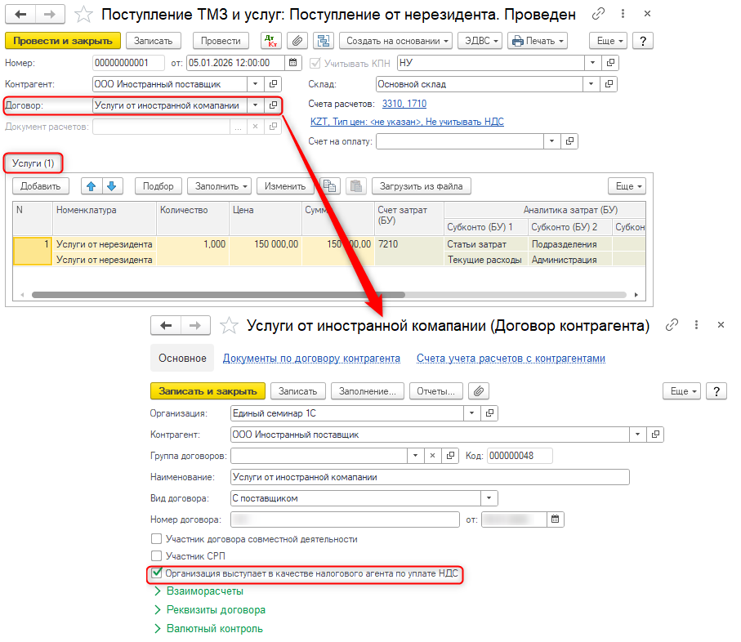
ЭСФ по услугам, приобретенным у нерезидента
Notes:
Также стоит отметить, что документ Поступление ТМЗ и услуг с видом Поступление от нерезидента предназначен только для оформления услуг.
Обратите внимание! В случае поступления работ, услуг от нерезидента выбирается договор, с установленным признаком Организация выступает в качестве налогового агента по уплате НДС.

Slide 13
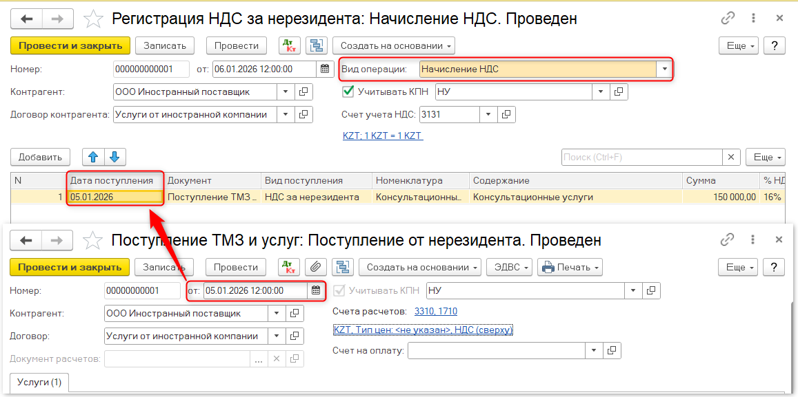
ЭСФ по услугам, приобретенным у нерезидента
Notes:
На основании документа поступления, формируется документ Регистрация НДС за нерезидента с видом операции Начисление НДС.
При этом Дата поступления автоматически заполняется на основании даты документа поступления.

Slide 14
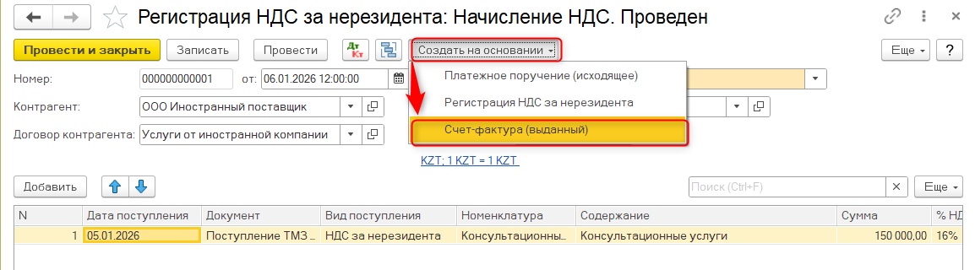
ЭСФ по услугам, приобретенным у нерезидента
Notes:
На основании документа Регистрация НДС за нерезидента с видом операции Начисление НДС можно создать документ Счет-Фактура (выданный).
В соответствии с пунктом 9 статьи 493 НК РК, ЭСФ выписывается:
не ранее даты уплаты в бюджет НДС за нерезидента;
и не позднее 5 календарных дней после уплаты в бюджет.

Slide 15
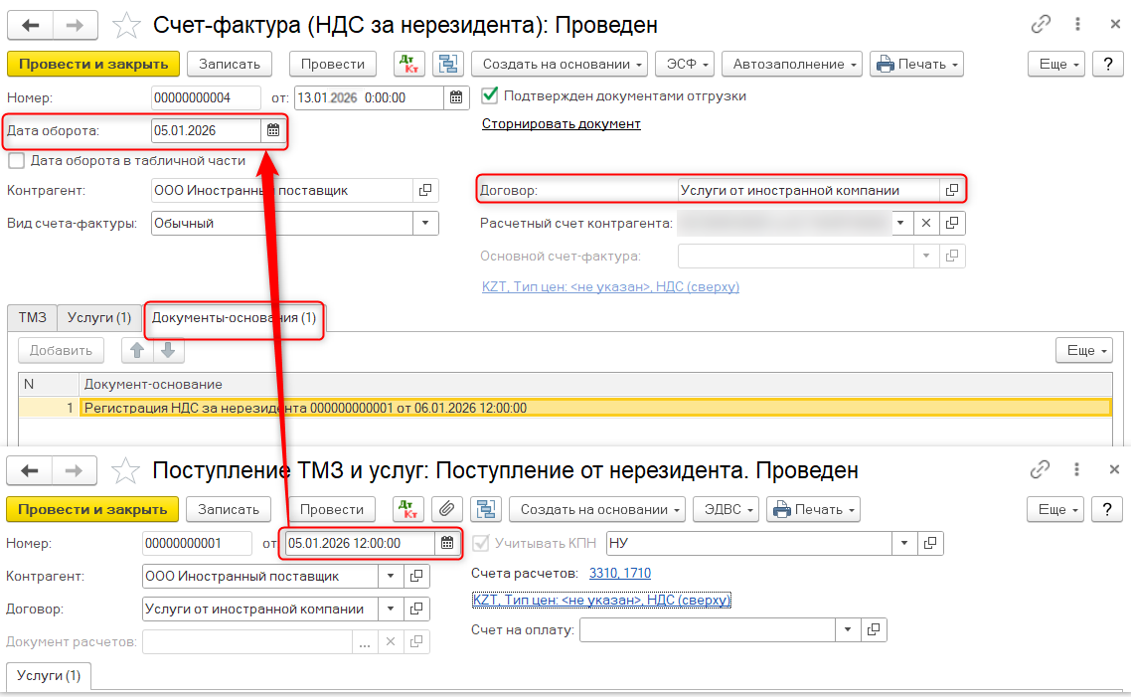
ЭСФ по услугам, приобретенным у нерезидента
Notes:
Созданный СФ автоматически заполняется информацией из документа-основания. Документом-основанием в этом случае будет Регистрация НДС за нерезидента, при этом поле Дата оборота заполняется из документа Поступление ТМЗ и услуг: Поступление от нерезидента. При необходимости дату можно изменить.

Slide 16
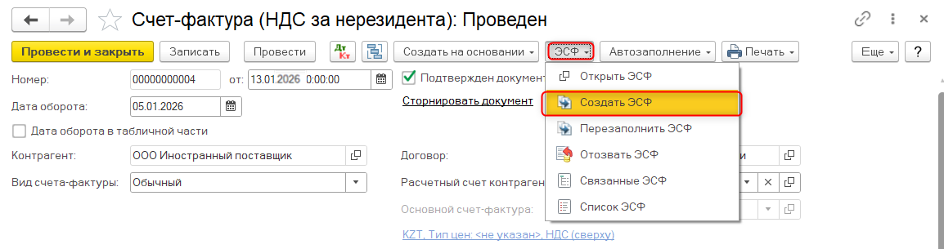
ЭСФ по услугам, приобретенным у нерезидента
Notes:
На основании документа Счет-фактура (НДС за нерезидента) можно создать Электронный счет-фактуру (ЭСФ).

Slide 17
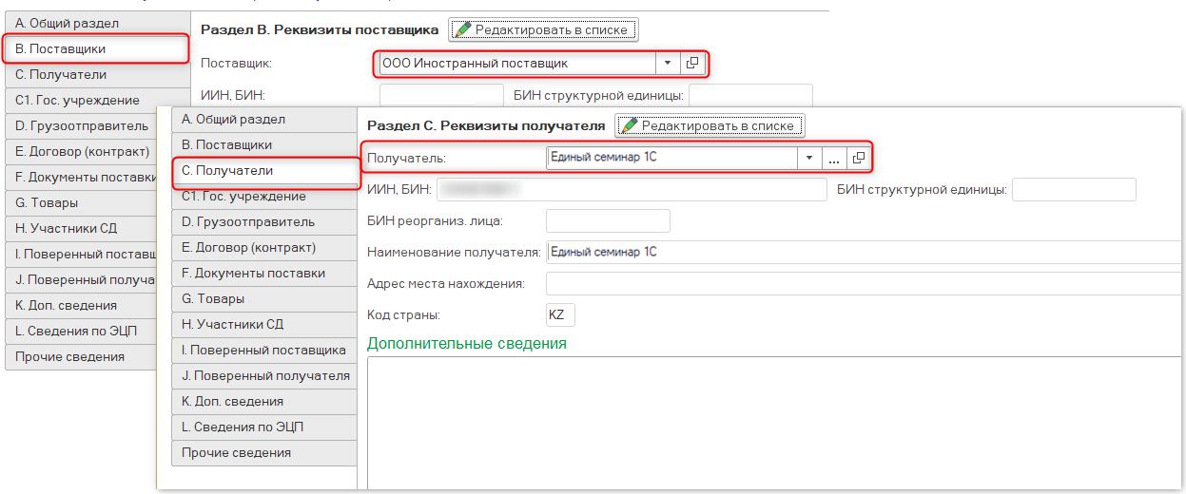
ЭСФ по услугам, приобретенным у нерезидента
Notes:
Основное отличие ЭСФ за нерезидента от других видов операций по выписке ЭСФ в том, что оформляется получателем, за поставщика.
Поэтому в качестве поставщика отражается компания-нерезидента, а в качестве получателя компания-получатель работ, услуг.

Slide 18
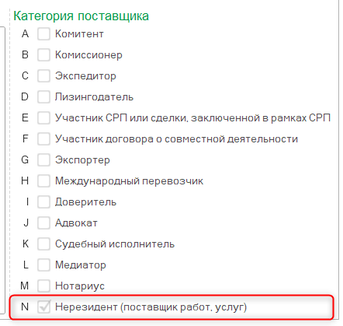
ЭСФ по услугам, приобретенным у нерезидента
Notes:
В категории поставщика отмечается новая категория Нерезидент (поставщик работ, услуг).

Slide 19
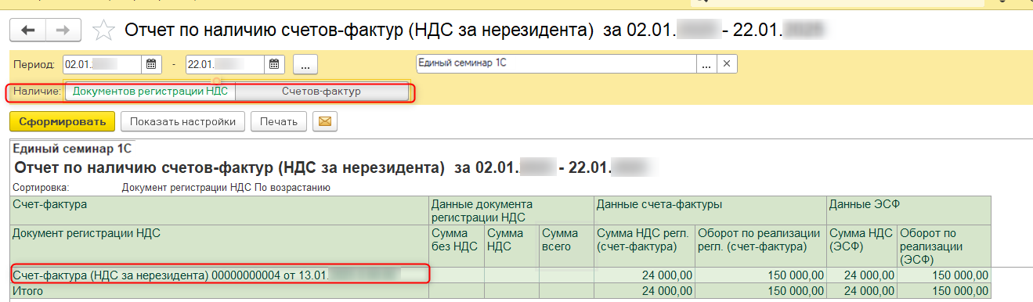
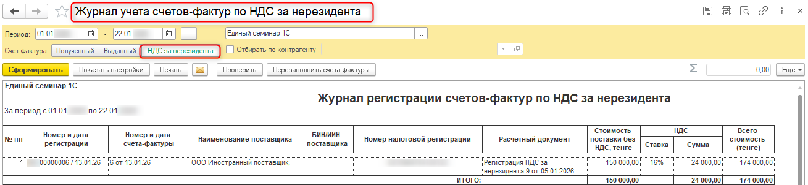
ЭСФ по услугам, приобретенным у нерезидента
Notes:
Отправленные на сервер ЭСФ расположены в разделе ЭСФ выданные.
Для проверки и анализа счетов-фактур за нерезидента в конфигурации предназначен Отчет по наличию счетов-фактур (НДС за нерезидента), который доступен в разделе Покупка – Отражение НДС за нерезидента.
Отчет формируется за произвольный период в двух вариантах:
на основании наличия Документа регистрации НДС;
на основании оформленных Счетов-фактур.
Также в отчет Журнал учета счетов-фактур (раздел Покупка – Отчеты) добавлен режим НДС за нерезидента.
При формировании отчета в данном режиме, можно также проанализировать и проверить СФ за нерезидента.

Slide 20
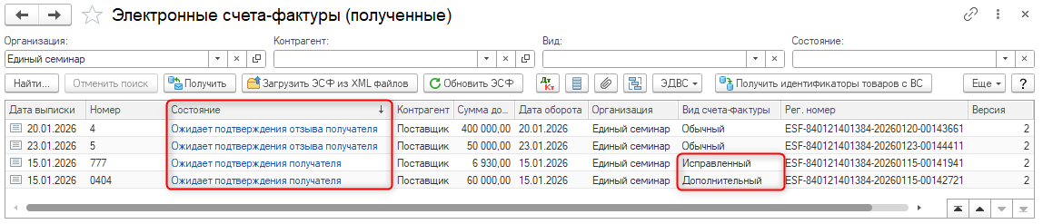
Подтверждение/отклонение ЭСФ
Notes:
С 1 января 2026 года введена обязанность для плательщиков НДС по подтверждению отзыва ЭСФ, а также подтверждению или отклонению дополнительных и исправленных электронных ЭСФ.
В типовых решениях 1С для документов ЭСФ добавлены новые статусы:
Ожидает подтверждения отзыва получателя. Если получатель является плательщиком НДС, то обязан подтвердить отзыв такого ЭСФ, после этого документ считается отозванным. Неплательщик НДС, вправе в течение 10 календарных дней отклонить отзыв. Если в течение указанного срока отсутствует отклонение, то документ считается отозванным;
Ожидает подтверждения получателя - только для исправленных и дополнительных ЭСФ. Если получатель ЭСФ плательщик НДС, то обязан подтвердить или отклонить такой документ, только после подтверждения получателем документ считается выписанным. Неплательщик НДС в течение 10 календарных дней вправе отклонить документ. Если в течение указанного срока документ не отклонен, то он считается подтвержденным.

Slide 21
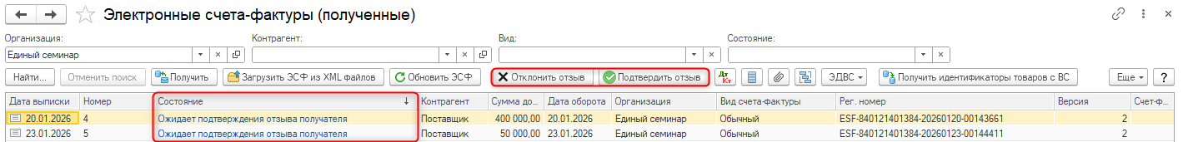
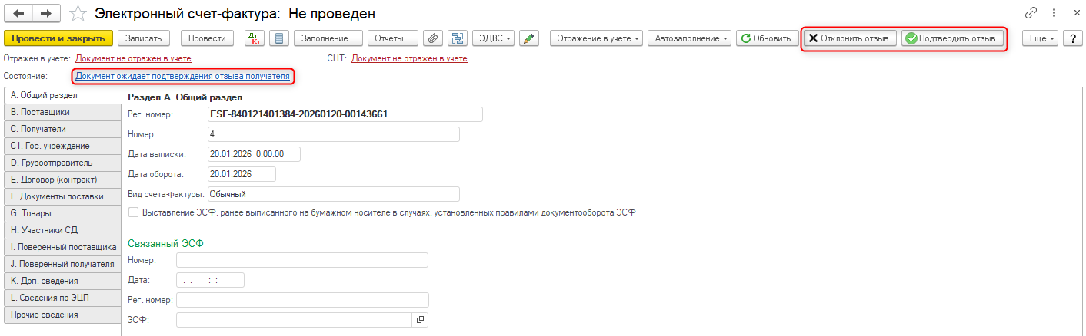
Подтверждение/отклонение ЭСФ
Notes:
Добавлены новые команды в форме документа и в форме списка полученных ЭСФ:
Отклонить отзыв и Подтвердить отзыв для статуса ЭСФ Ожидает подтверждения отзыва получателя;
Отклонить и Подтвердить для исправленного и дополнительного ЭСФ в статусе Ожидает подтверждения получателя.

Slide 22
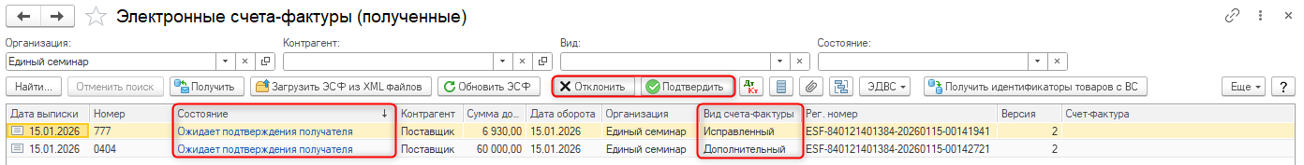
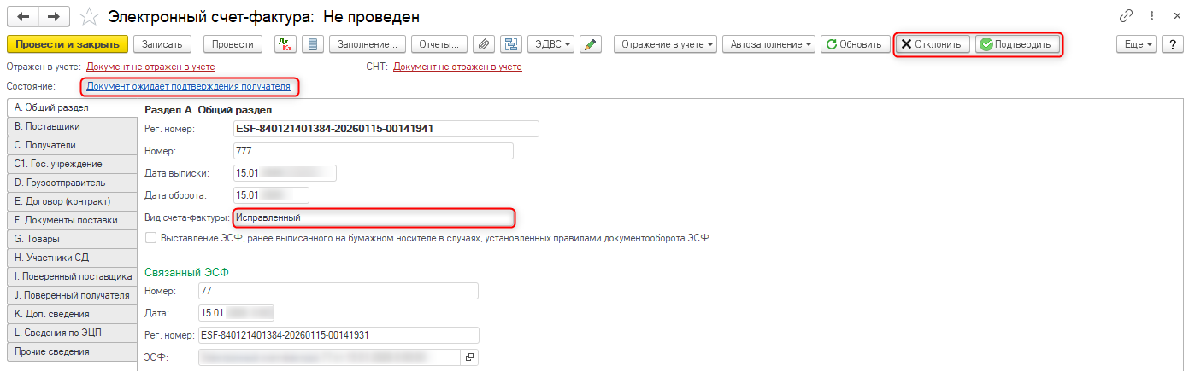
Подтверждение/отклонение ЭСФ
Notes:
Отклонить и Подтвердить для исправленного и дополнительного ЭСФ в статусе Ожидает подтверждения получателя.

Slide 23
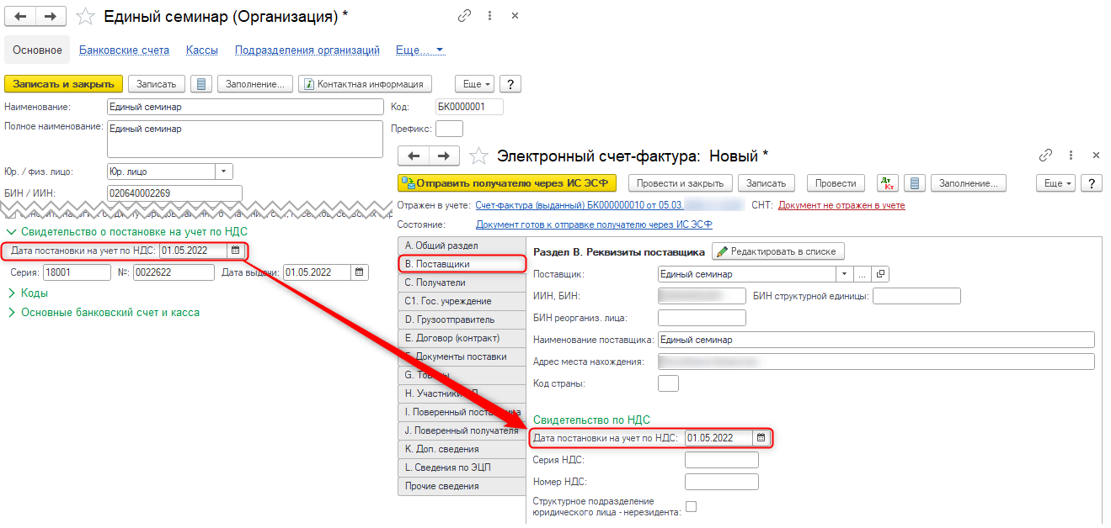
Дата постановки на учет по НДС в ЭСФ
Notes:
В типовых решениях реализовано заполнение реквизита Дата постановки на учет по НДС в разделе В.Поставщики документа ЭСФ, начиная с релизов:
3.0.70.1 – «1С:Бухгалтерия 8 для Казахстана»;
2.4.5.18 – «1С:ERP Управление предприятием 2 для Казахстана»;
2.4.5.18 – «1С:Комплексная автоматизация для Казахстана»;
3.4.5.18 – «1С:Управление торговлей 8 для Казахстана».
Если для организации, являющейся поставщиком в ЭСФ, в справочнике указана Дата постановки на учет по НДС, то при вводе ЭСФ учетная система:
заполняет в разделе B. Реквизиты поставщика данные о дате постановки;
очищает реквизиты свидетельства по НДС.

Slide 24
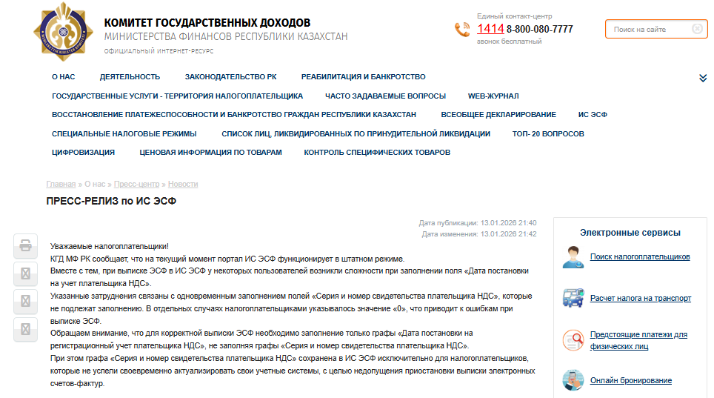
Дата постановки на учет по НДС в ЭСФ
Notes:
Если в справочнике не указана Дата постановки, но заполнены данные о свидетельстве по НДС, то при вводе ЭСФ учетная система заполнит реквизиты свидетельства по НДС.
Такой порядок заполнения также допустим в настоящее время (временно разрешен КГД МФ РК).

Slide 25
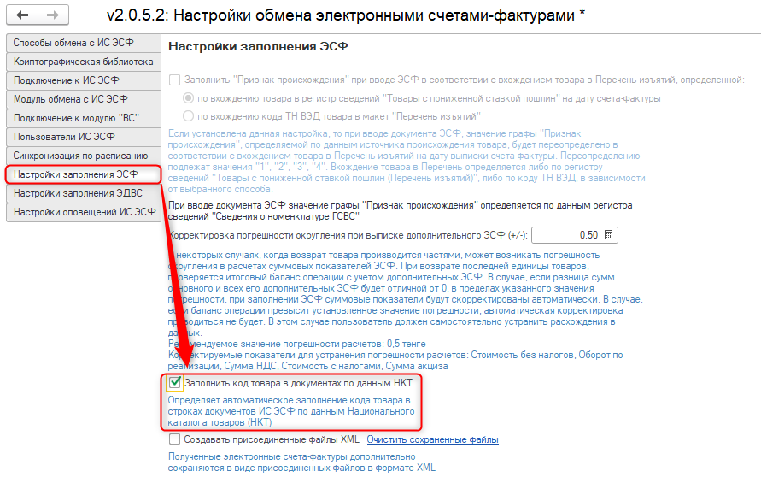
НКТ в ЭСФ и СНТ
Notes:
Добавлена настройка Заполнять код товара в ЭСФ по данным НКТ для заполнения поля Код товара в документах ЭСФ/СНТ по данным кодов Национального каталога товаров, которые есть в информационной базе пользователя, начиная с релизов:
3.0.69.1 – «1С:Бухгалтерия 8 для Казахстана»;
2.4.5.17 – «1С:ERP Управление предприятием 2 для Казахстана»;
2.4.5.17 – «1С:Комплексная автоматизация для Казахстана»;
3.4.5.17 – «1С:Управление торговлей 8 для Казахстана»;
Настройка доступна на вкладке Настройки заполнения ЭСФ в настройках обмена электронными счетами-фактурами (раздел Администрирование – Общие настройки).

Slide 26
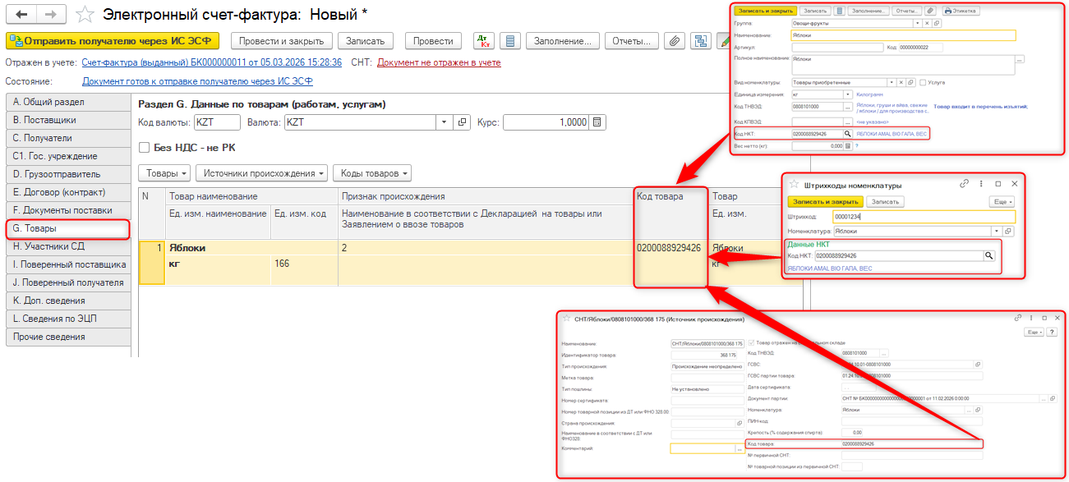
НКТ в ЭСФ и СНТ
Notes:
Если признак Заполнять код товара в ЭСФ по данным НКТ установлен, то при формировании документа ЭСФ/СНТ на основании учетного документа, поле Код товара в разделе G заполняется в следующем порядке (приоритет в убывающем порядке):
по данным источника происхождения, если в источнике происхождения заполнено поле GTIN;
по данным регистра сведений Штрихкоды номенклатуры;
по реквизиту Код НКТ из карточки номенклатуры.
При этом NTIN и XTIN имеют следующий формат:
длина кода 13 символов;
NTIN начинается с «02»;
XTIN начинается с «004».

Slide 27
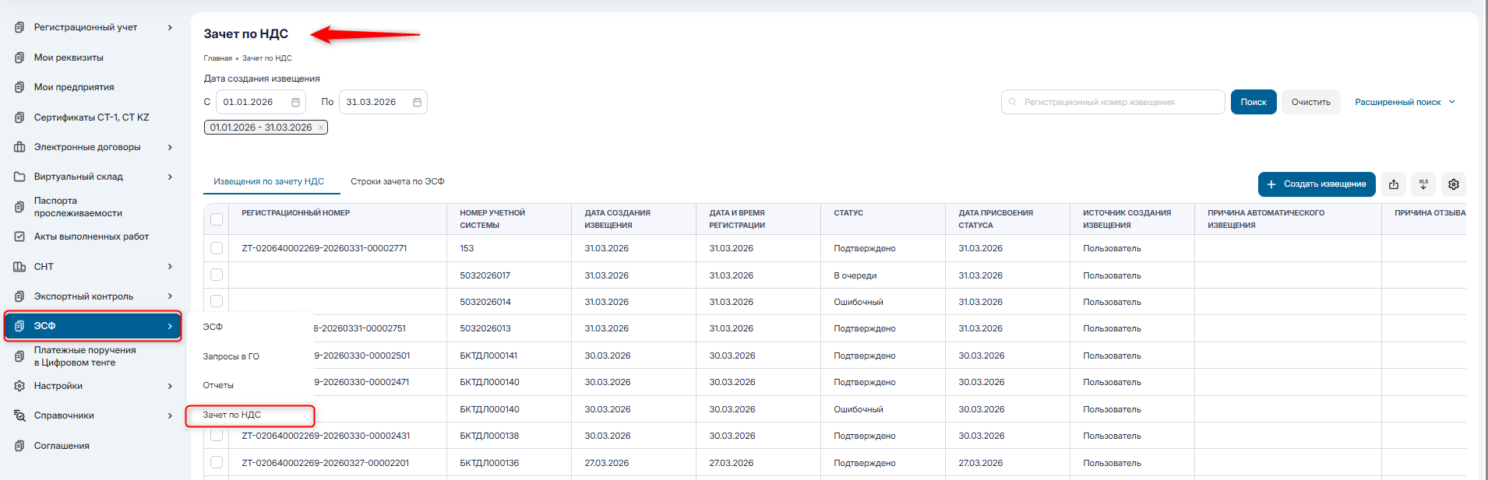
Извещение об отнесении в зачет НДС
Notes:
В соответствии с пунктом 8 статьи 480 НК РК, с 2026 года налогоплательщик в случае признания суммы НДС, относимой в зачет по счету-фактуре, полученному в электронной форме, обязан зарегистрировать в ИС ЭСФ отметку о зачете.
Функционал «Отнесение в зачет НДС» на портале ИС ЭСФ предназначен для учета и обработки сведений о принятии сумм НДС к зачету по полученным электронным счетам-фактурам (ЭСФ) путем формирования и обработки извещений об отнесении в зачет НДС.
Формирование извещений осуществляется пользователями ИС ЭСФ на веб-портале системы либо посредством интеграции учетных систем налогоплательщиков с ИС ЭСФ.

Slide 28
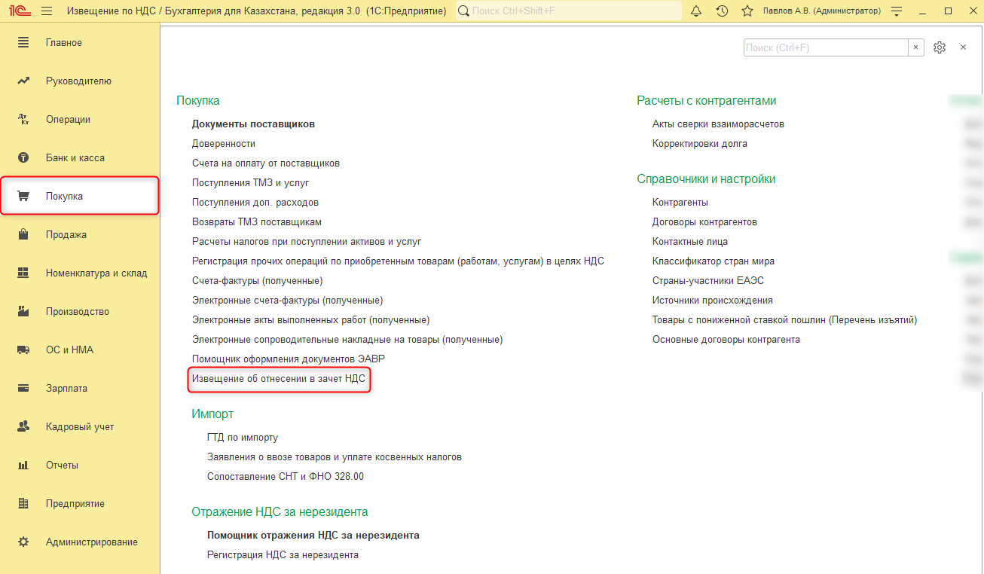
Извещение об отнесении в зачет НДС
Notes:
Начиная с релиза 3.0.71.1 «1С:Бухгалтерия 8 для Казахстана» реализована возможность формирования и обработки извещений об отнесении в зачет НДС.
Новый документ Извещение об отнесении в зачет НДС находится в разделе Покупка.

Slide 29
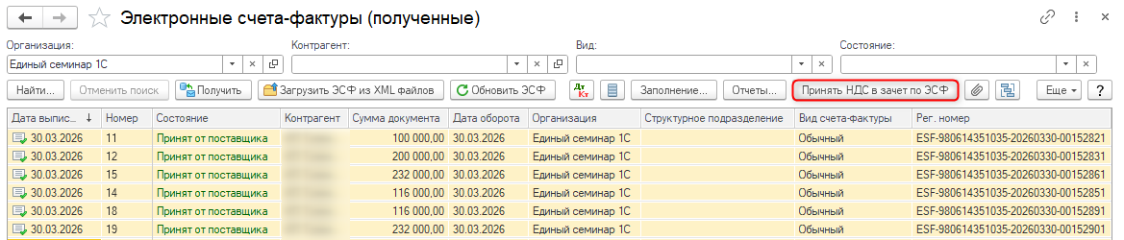
Извещение об отнесении в зачет НДС
Извещение об отнесении в зачет НДС можно создать из журнала Электронные счета-фактуры (полученные) по кнопке Принять НДС в зачет по ЭСФ, при этом Извещение сформируется по выделенным ЭСФ в списке.
Notes:
(*)

Slide 30
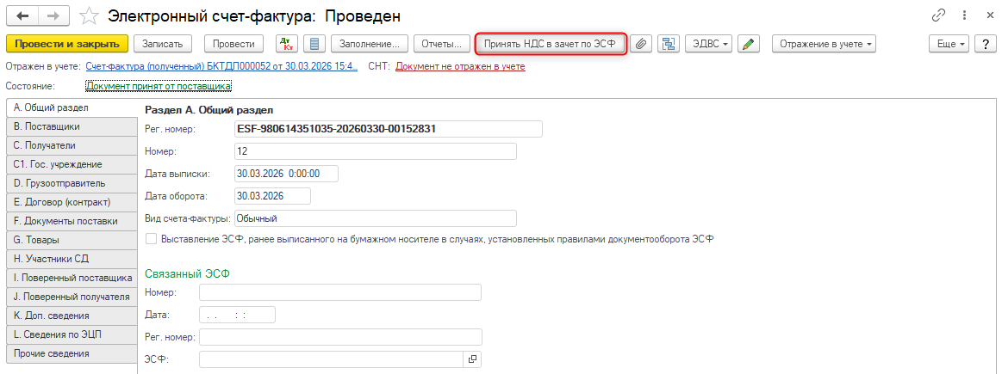
Извещение об отнесении в зачет НДС
Извещение об отнесении в зачет НДС можно создать из документа Электронный счета-фактура по кнопке Принять НДС в зачет по ЭСФ, при этом Извещение сформируется по отдельному ЭСФ.
Notes:
(*)

Slide 31
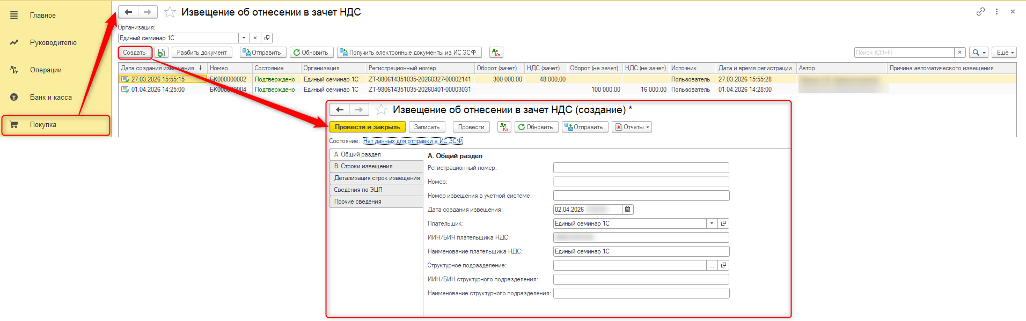
Извещение об отнесении в зачет НДС
Извещение об отнесении в зачет НДС можно создать в разделе Покупка – Извещение об отнесении в зачет НДС по кнопке Создать.
Notes:
(*)
Обратите внимание, что необязательно оформлять Извещение по зачету НДС при каждом получении ЭСФ. Извещение по зачету НДС необходимо отправить в ИС ЭСФ до сдачи формы 300.00.
Можно оформить общее Извещение по зачету НДС за отчетный период, но необходимо учитывать ограничение по количеству строк в извещении в системе ИС ЭСФ.

Slide 32
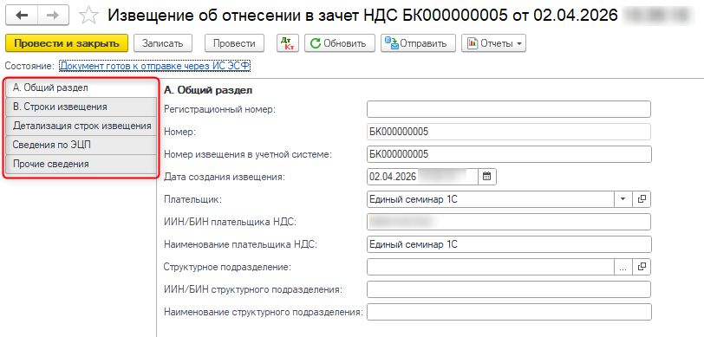
Извещение об отнесении в зачет НДС
Notes:
Извещение об отнесении в зачет НДС состоит из следующих разделов:
Общий раздел;
Строки извещения;
Детализация строк извещения;
Сведения по ЭЦП;
Прочие сведения.

Slide 33
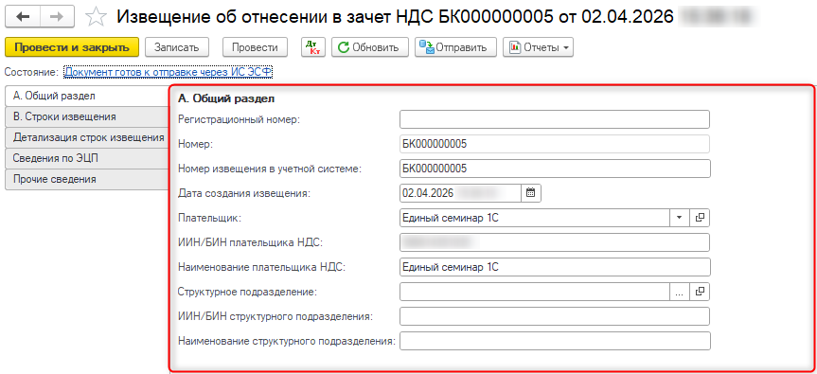
Извещение об отнесении в зачет НДС
Notes:
В Общем разделе указываются реквизиты извещения:
Регистрационный номер (присваивается после подтверждения документа сервером ИС ЭСФ);
Номер извещения в учетной системе (присваивается учетной системой);
Дата создания извещения;
Плательщик;
ИИН/БИН плательщика НДС;
Наименование плательщика НДС;
Если отправитель структурное подразделение, то указываются его реквизиты (ИИН/БИН и наименование).

Slide 34
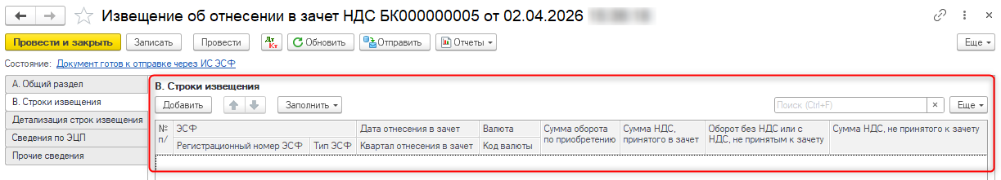
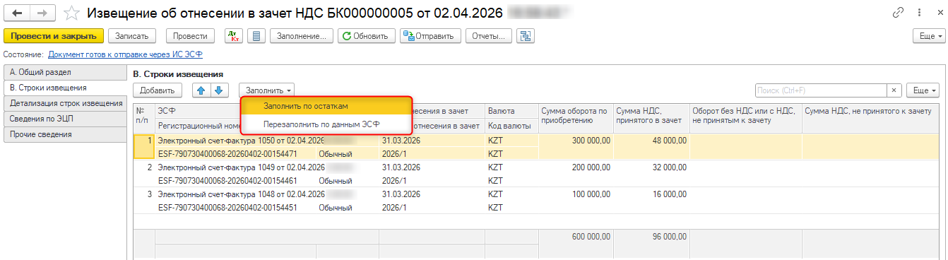
Извещение об отнесении в зачет НДС
Notes:
В разделе Строки извещения указываются:
Реквизиты ЭСФ полученного, по которому осуществляется зачет (регистрационный номер, тип ЭСФ);
Квартал отнесения в зачет – указываем тот квартал, в котором операция должна быть отражена в ф.300.00;
Валюта/Код валюты;
Сумма оборота по приобретению – в случае зачета;
Сумма НДС, принятого в зачет – в случае зачета;
Оборот без НДС или с НДС, не принятым к зачету – если НДС не принят в зачет;
Сумма НДС, не принятого к зачету – если НДС не принят в зачет.
По кнопке Заполнить – Заполнить по остаткам в разделе В. Строки извещения, табличная часть документа заполняется данными ЭСФ полученных, по которым налогоплательщик еще не предоставлял извещения.

Slide 35
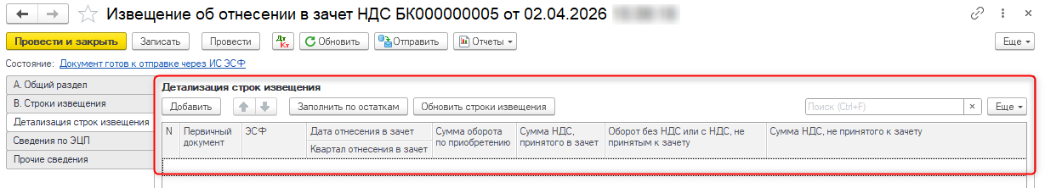
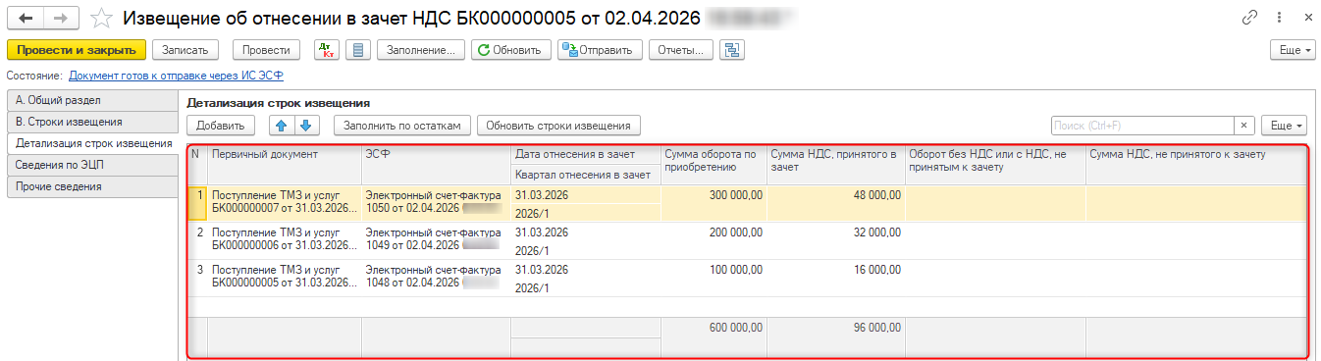
Извещение об отнесении в зачет НДС
Notes:
В разделе Детализация строк извещения отражаются реквизиты первичных учетных документов, являющихся основанием счетов-фактур.
Табличная часть заполняется на основании раздела В. Строки извещения. Данные Детализации не могут отличаться от данных в разделе В. Строки извещения.
В ИС ЭСФ не передаются данные из раздела Детализация. Они заполняются в документе для корректного проведения в учетной системе.

Slide 36
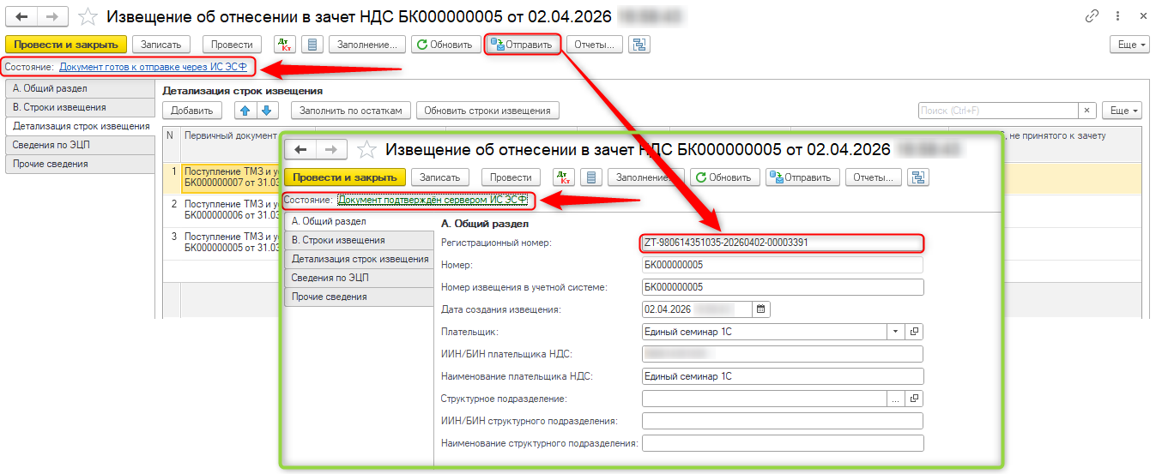
Извещение об отнесении в зачет НДС
Notes:
После того как табличные части документа заполнены по кнопке Отправить после подписания ключом ЭЦП документ отправляется в систему ИС ЭСФ.
Если документ обработан успешно, то ему присваивается Регистрационный номер и состояние документа меняется на Документ подтвержден сервером ИС ЭСФ.

Slide 37
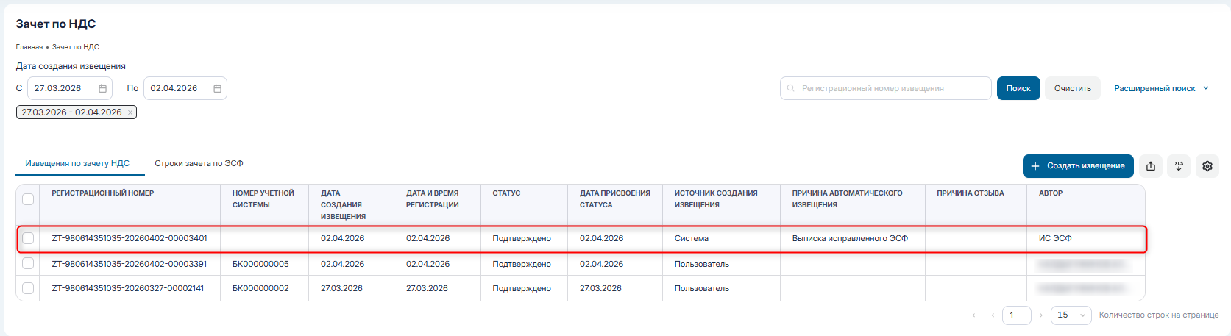
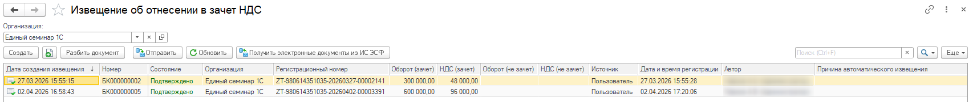
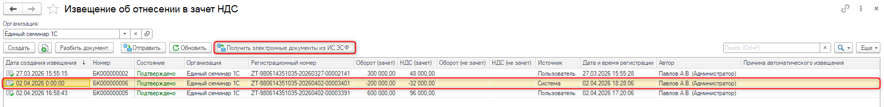
Извещение об отнесении в зачет НДС
Notes:
Если в течение отчетного периода по ЭСФ было отправлено и подтверждено Извещение по зачету НДС и после этого ЭСФ по каким-либо причинам стал недействительным (отзыв, исправление ЭСФ), система ИС ЭСФ автоматически сформирует сторно-Извещение.
Извещения, сформированные пользователем на портале ИС ЭСФ, а также сформированные системой автоматически, можно загрузить в учетную систему.
Для этого необходимо в журнале Извещение об отнесении в зачет НДС нажать кнопку Получить электронные документы из ИС ЭСФ.

Slide 38
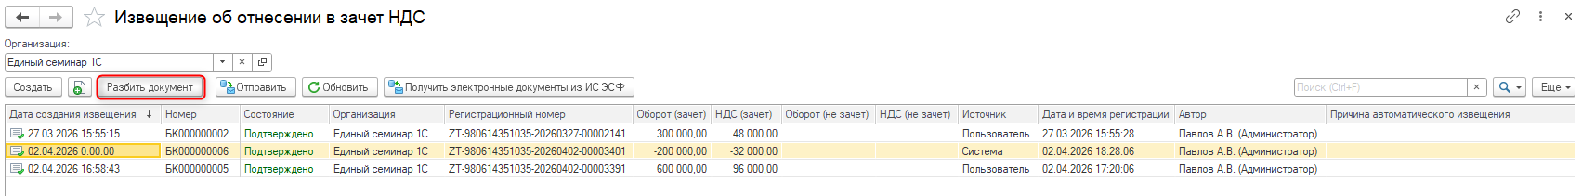
Извещение об отнесении в зачет НДС
Максимальное количество строк в одном извещении не должно превышать 500 (ограничение ИС ЭСФ).
Notes:
В случае, когда в сформированном Извещении по зачету НДС количество срок в табличной части превышает допустимое количество (лимит в ИС ЭСФ - 500), то документ можно разбить на несколько извещений с помощью кнопки Разбить документ.

Slide 39
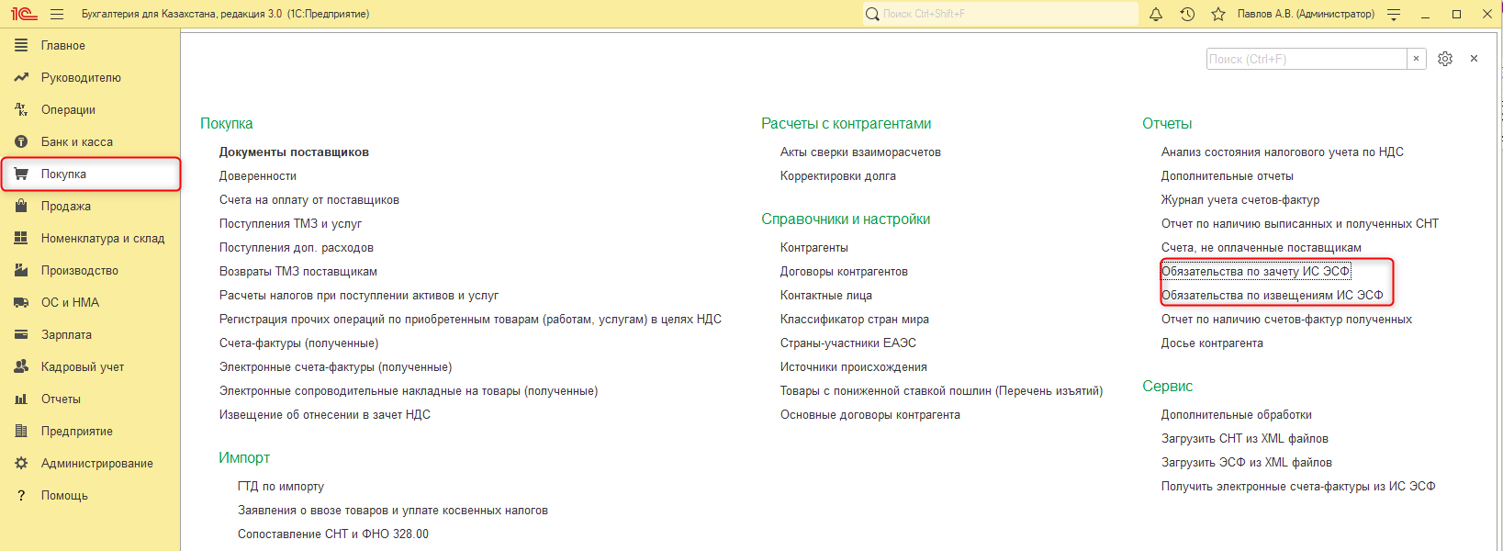
Извещение об отнесении в зачет НДС
Notes:
В разделе Покупка – Отчеты добавлены новые отчеты:
Обязательства по зачету ИС ЭСФ;
Обязательства по извещениям ИС ЭСФ.

Slide 40
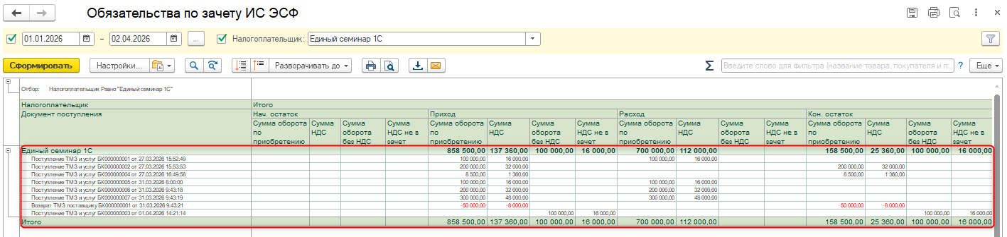
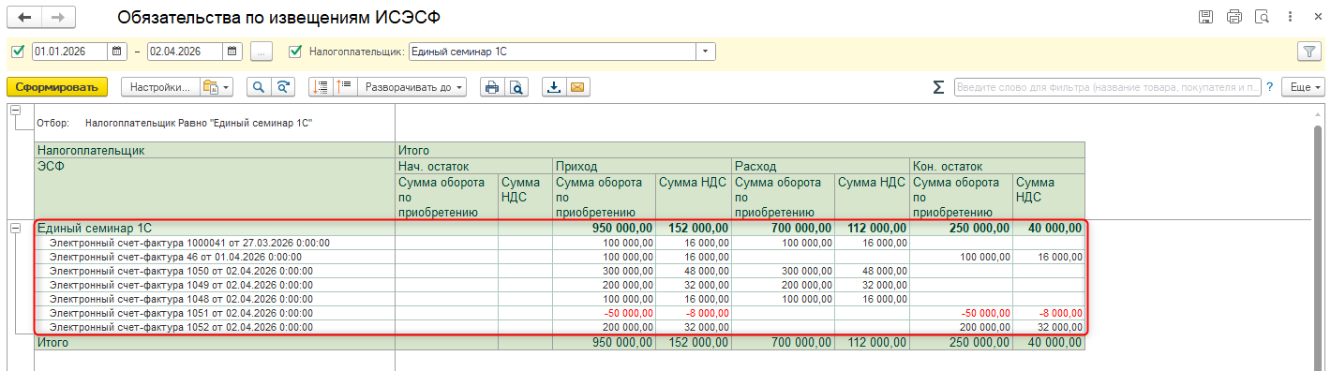
Извещение об отнесении в зачет НДС
Notes:
Отчет Обязательства по зачету ИС ЭСФ показывает по каким документам поступления еще не отправлены Извещения по зачету НДС в ИС ЭСФ.
Отчет Обязательства по извещениям ИС ЭСФ показывает по каким ЭСФ полученным не отправлены Извещения по зачету НДС в систему ИС ЭСФ.

Slide 41

Извещение об отнесении в зачет НДС
Notes:
Для операций, по которым НДС в зачет принимается без ЭСФ (на основании проездного билета или прочих документов, подтверждающих факт проезда на воздушном транспорте и т.д.) у вида поступления можно установить отметку Принимать НДС в зачет без ЭСФ. В этом случае по такому приходному документу не будут сформированы обязательства по извещениям.

Slide 42
Спасибо за внимание!
ФИО Докладчика
контакты

